Slide 1
СПб ГБПОУ Колледж «Купчино»
Беседы о здоровом образе жизни
Автор Трачук М. Ю.
Санкт- Петербург 2015

Slide 2
Цели и задачи
Цель - ознакомить слушателей со здоровым образом жизни
Задачи - сформировать представление у учащихся о здоровом образе жизни

Slide 3
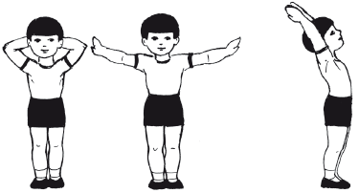
Утренняя гимнастика
Занятия утренней гимнастикой улучшают деятельности мышц, костей, суставов, внутренних органов и нервной системы, повышают общий тонус организма, приносят ощущение бодрости, подготавливают к предстоящим рабочим и бытовым нагрузкам.

Slide 4
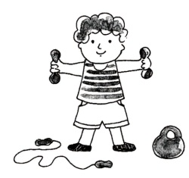
Физическая активность – путь к здоровью
Физическая активность – путь к здоровью
Что такое физическая активность
Физическая активность – это движение тела при помощи мышечной силы, сопровождающееся расходом энергии.

Slide 5
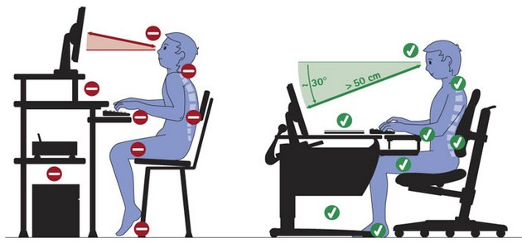
Компьютер и здоровье
Установлено, что компьютерные технологии, являясь великим достижением человека, имеют и отрицательные последствия для здоровья

Slide 6
Гармоничное развитие подростка
Исследования ученых показали, что двигательная активность школьников снижается по мере их взросления. Недостаток движений ведет к излишней полноте. Дети растут вялыми, не играют в подвижные игры, уклоняются от уроков физкультуры.

Slide 7
Режим дня.
Правильный распорядок дня, основанный на разумном сочетании физического и умственного труда, пассивного и активного отдыха, создаёт оптимальные условия для жизни и деятельности человека

Slide 8
Ходьба и пешеходные прогулки
Ходьба - одна из лучших и наиболее доступных и легко дозируемых форм активизации двигательного режима. Умеренно напряженная и достаточно длительная работа крупных мышечных групп при ходьбе положительно влияет на сердечную мышцу и сосуды и оказывает благоприятное воздействие на функции кровообращения и дыхания, на деятельность кишечника и почек, на нервную систему.

Slide 9
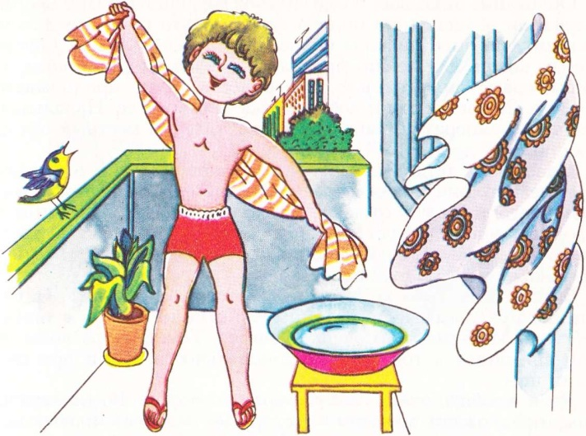
Закаливание
Важно лишь соблюдать принципы постепенности и последовательности, систематичности, разнообразия, сочетания общих и местных процедур.
Систематическое закаливание рекомендуется начать с воздушных ванн. Весьма полезны прогулки и занятия спортом на свежем воздухе, сон при открытой форточке.

Slide 10
Правильное питание
Именно питание поддерживает биологическую жизнь, обеспечивает постоянный обмен веществ и энергии между организмом человека и окружающей его средой. Нормальная жизнедеятельность человека возможна только при условии поступления в организм необходимого (сбалансированного) количества энергии и строительного материала (белка).

Slide 11
Заключение
Соблюдение принципов рационального режима дня создает условия для гармоничного развития подростка, помогает освоить сложную школьную программу, укрепить здоровье, поддерживать и совершенствовать физическую форму, организовать свободное время учащегося, развить кругозор и предупредить болезни.
Таким образом, чтобы быть успешным и здоровым человеком необходимо соблюдать режим дня.

